Slide 3
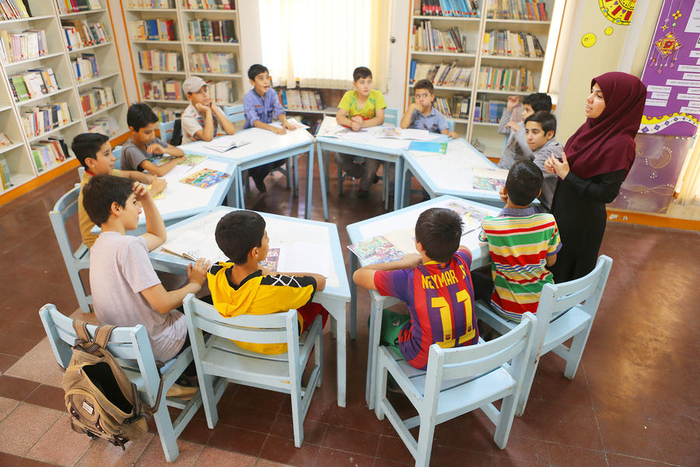
Public Libraries as Breeding Grounds
for
Bonding, Bridging and Institutional
Social Capital
The Case of Branch
Libraries in Rural Denmark
Gunnar Lind Haase Svendsen
ارائه دهنده
زهرا معظمي
دانشجوي دكتري
علم اطلاعات و دانش‌شناسي

Slide 4
چکیده
گزارش ایجاد سرمایه اجتماعی در كتابخانه‌های عمومی شعب شهرداری
در 62 بخش روستایی در دانمارك
همکاری گسترده بین کتابخانه‌های روستایی و دیگر مؤسسات عمومی در منطقه محلی
همکاری با داوطلبانی از جامعه مدنی
انواع سرمایه اجتماعی
نگاه سیاستمداران

Slide 5
مقدمه
نقش مدنی کتابخانه عمومی
رابطه بین کتابخانه‌های عمومی و سرمایه اجتماعی
نظریه پوتنام

Slide 6
کتابخانه عمومی به عنوان مکان‌های باز ملاقات
مزیت‌ها:
خودآموزی ،
تعامل اجتماعی و
شبکه‌سازی

Slide 7
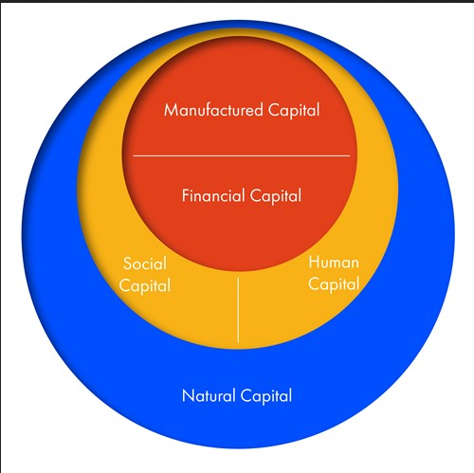
انواع سرمایه

Slide 8
سرمایه انسانی ((Human Capital
آدام اسميت (1904)
گری بکر (1962)
توانایی‌های اکتسابی و مفید
فعالیت‌های مؤثر بر درآمد واقعی آینده

Slide 9
كلمن
سرمايه انساني ارزش اقتصادی و سودمندی دانش ذاتی در بدن / مغز افراد
سرمایه اجتماعی به معنای ارزش اقتصادی ذاتی در آن روابط اجتماعی خارج از فرد

Slide 10
پوتنام
سرمایه اجتماعی
موجودی انباشته از شبکه‌ها، هنجارها و اعتماد

Slide 11
پرسش اصلی
کدام فعالیت های ایجادکننده سرمایه اجتماعی در هر دو سطح خرد و متوسط در کتابخانه های شعب دولتی در 62 شهرداری روستایی در حال انجام است؟

Slide 12
Public libraries in the creation of human capital and three types of social capital
داراییهای نامشهود
سرمایه انسانی و اجتماعی

Slide 13
سرمایه اجتماعی (سطح خرد)
Bonding Social Capital
مزایای جمعی:
خانواده‌های خوب
مزایای فردی:
ارتباطات مفید
پیوندی
درون گروهی
دلبستگی
تعامل منظم

Slide 14
سرمایه اجتماعی (سطح خرد)
Bridging Social Capital
مزایای جمعی:
اعتماد اجتماعی و نهادی/انسجام اجتماعی/تسکین انزوای اجتماعی/هنجارهای متقابل/گفتمان و فضیلت مدنی
مزایای فردی:
ارتباطات مفید
اطلاعات مفید
رابطه‌ای
بین‌گروهی
تعامل بین افراد غریبه
تعامل بین کاربران/کاربران-کتابداران

Slide 15
سرمایه اجتماعی سطح متوسط (MESO LEVEL: Institutional Social Capital)
مزایای جمعی:
اعتماد اجتماعی، اعتماد نهادی، تناسب اقتصادی، خدمات عمومی بهبود یافته، هویت و خوشنامی(شهرت) اجتماعی، مشارکت اجتماعی، اقدام جمعی هماهنگ
مزایای فردی:
ارتباطات مفید
اطلاعات مفید
همکاری بین کتابخانه و مؤسسات عمومی دیگر در منطقه محلی
همکاری بین کتابخانه و گروههای داوطلب محلی

Slide 16
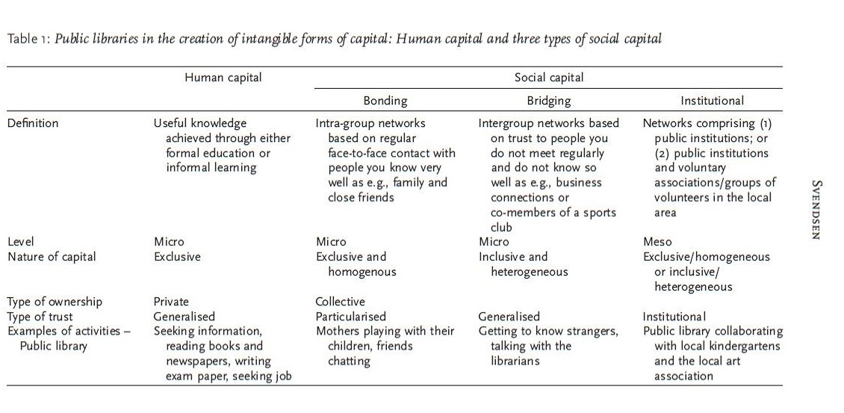
کتابخانه‌های عمومی و ایجاد اشکال سرمایه نامشهود

Slide 17
سرمایه انسانی (خواندن)
مزایای جمعی
مزایای فردی
مشارکت در رویدادهای اجتماعی
درآمد بالاتر
مالیات بیشتر
تشکیل خانواده و مدیریت مالی
کسب دانش
افزایش مهارت‌های آموزشی
شانس بیشتر برای یافتن شغل

Slide 18
کاهش کتابخانه های شعبه برای ایجاد سرمایه اجتماعی به چه معنی است؟
چگونه این مؤسسات عمومی و گسترده به عنوان زمینه پرورش سرمایه های اجتماعی عمل می کنند؟
کدام نوع خاص سرمایه اجتماعی به تولید آنها کمک می کند؟

Slide 19
کتابخانه‌های عمومی، زمینه ساز رشد سرمایه اجتماعی
چرا؟

Slide 20
سرمایه اجتماعی (کتابخانه) نظریه بوردیو
مزایای جمعی
مزایای فردی
ارتباطات مدنی بیشتر
مشارکت اجتماعی شهروندان در گروههای سنی، سیاسی، اخلاقی، اجتماعی: اعتماد سازمانی
ملاقات با افراد: فرصت شغلی
کسب اطلاعات در مورد مسائل مختلف: اعتماد اجتماعی

Slide 21
تحلیل
كتابخانه‌هاي عمومي در مناطق روستايي به عنوان اساس سرمايه انساني و اجتماعي

Slide 22
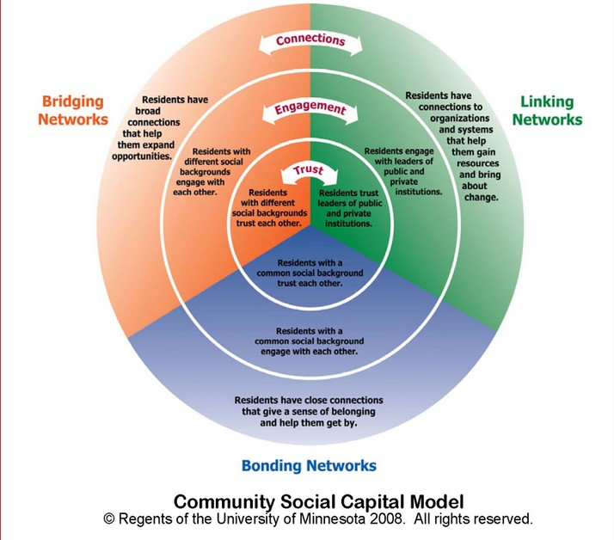

Slide 23
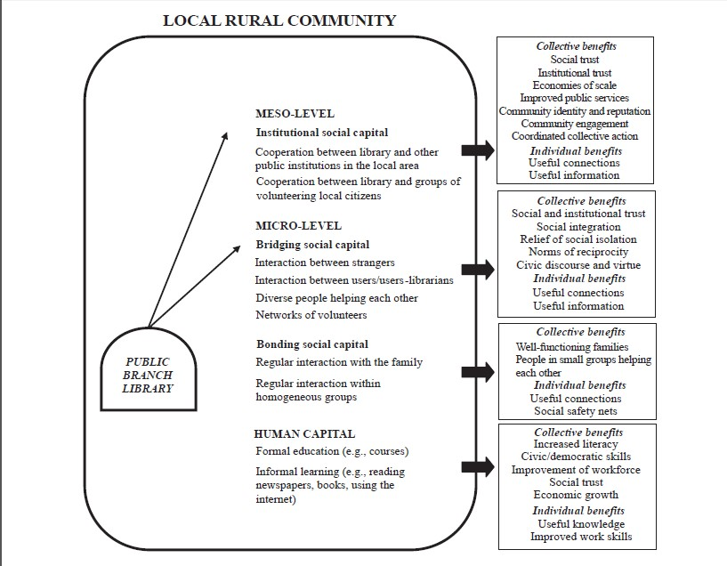
کتابخانه عمومی
ایجاد سرمایه انسانی
و سه نوع
سرمایه اجتماعی
و
مزایای ناشی از آن

Slide 24
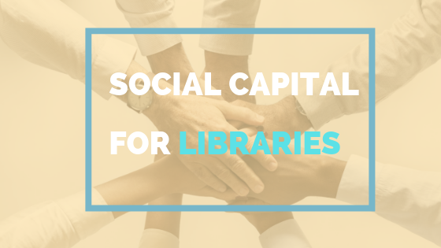
ممنون از حسن توجه شما

